Slide 1
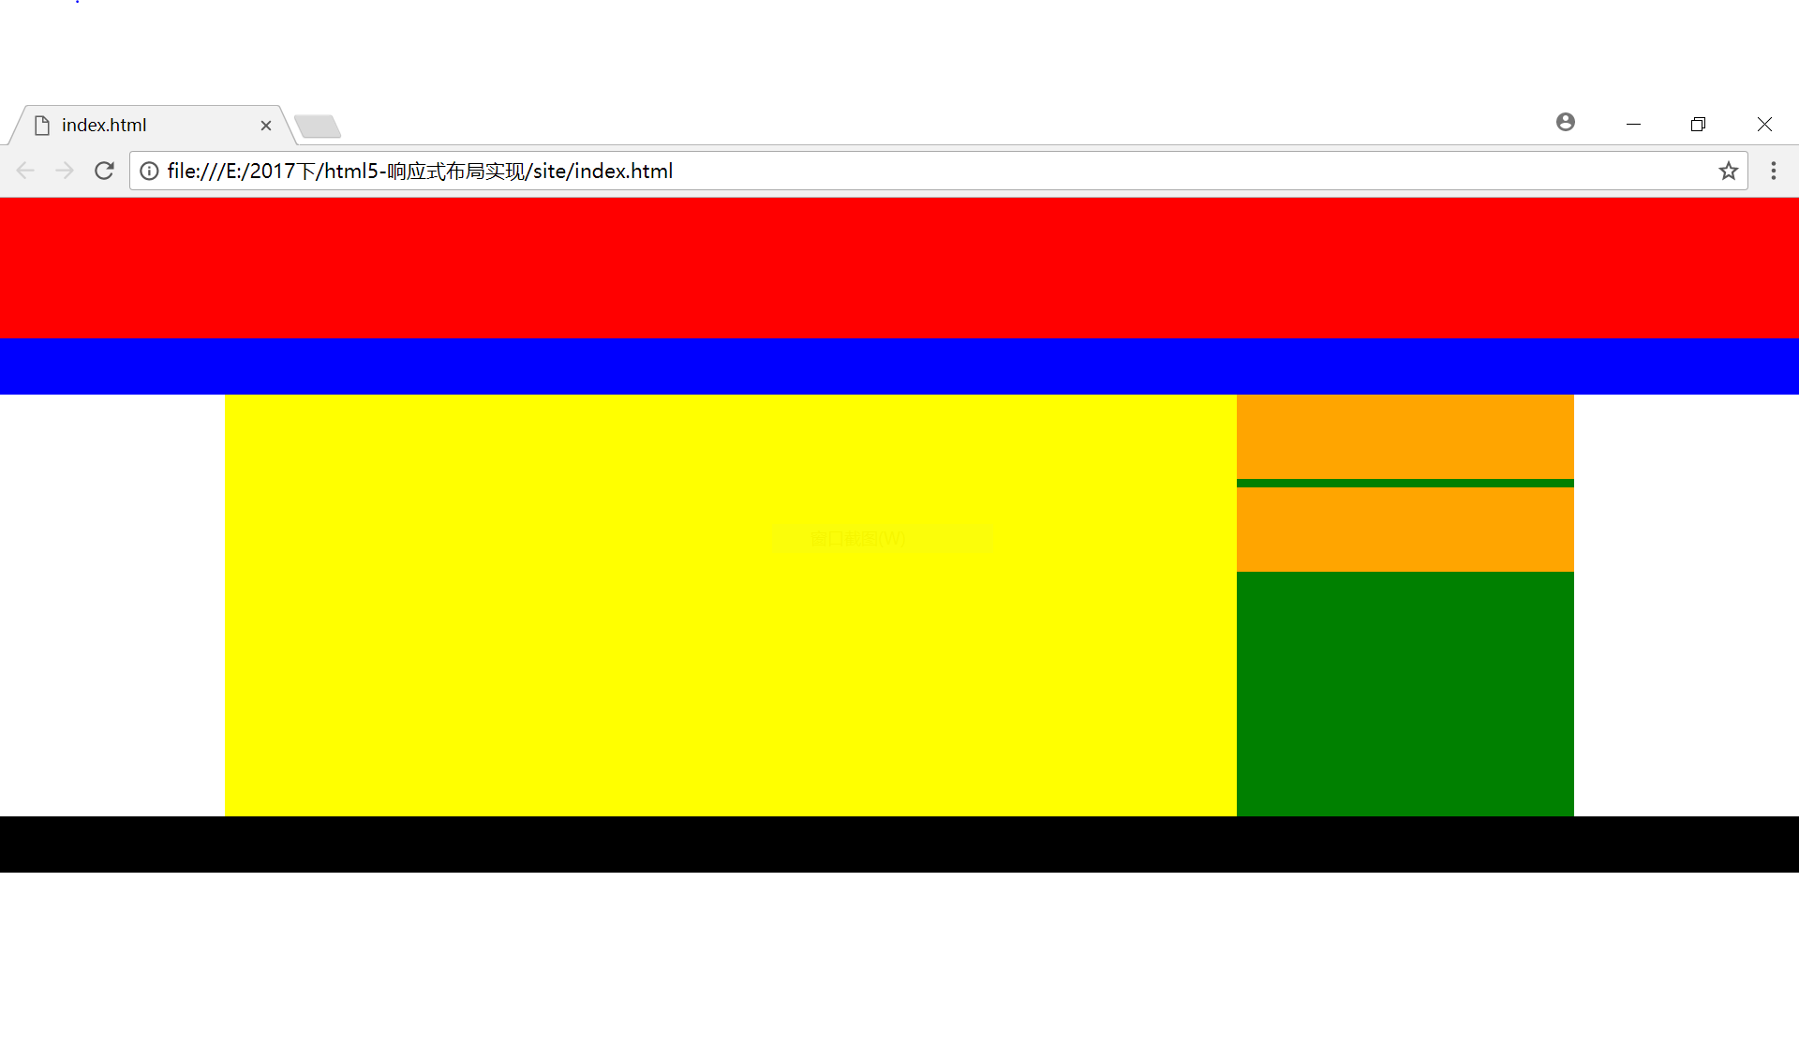
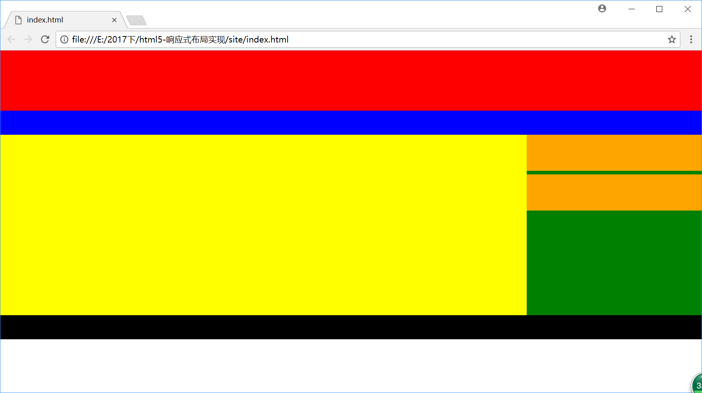

Slide 2
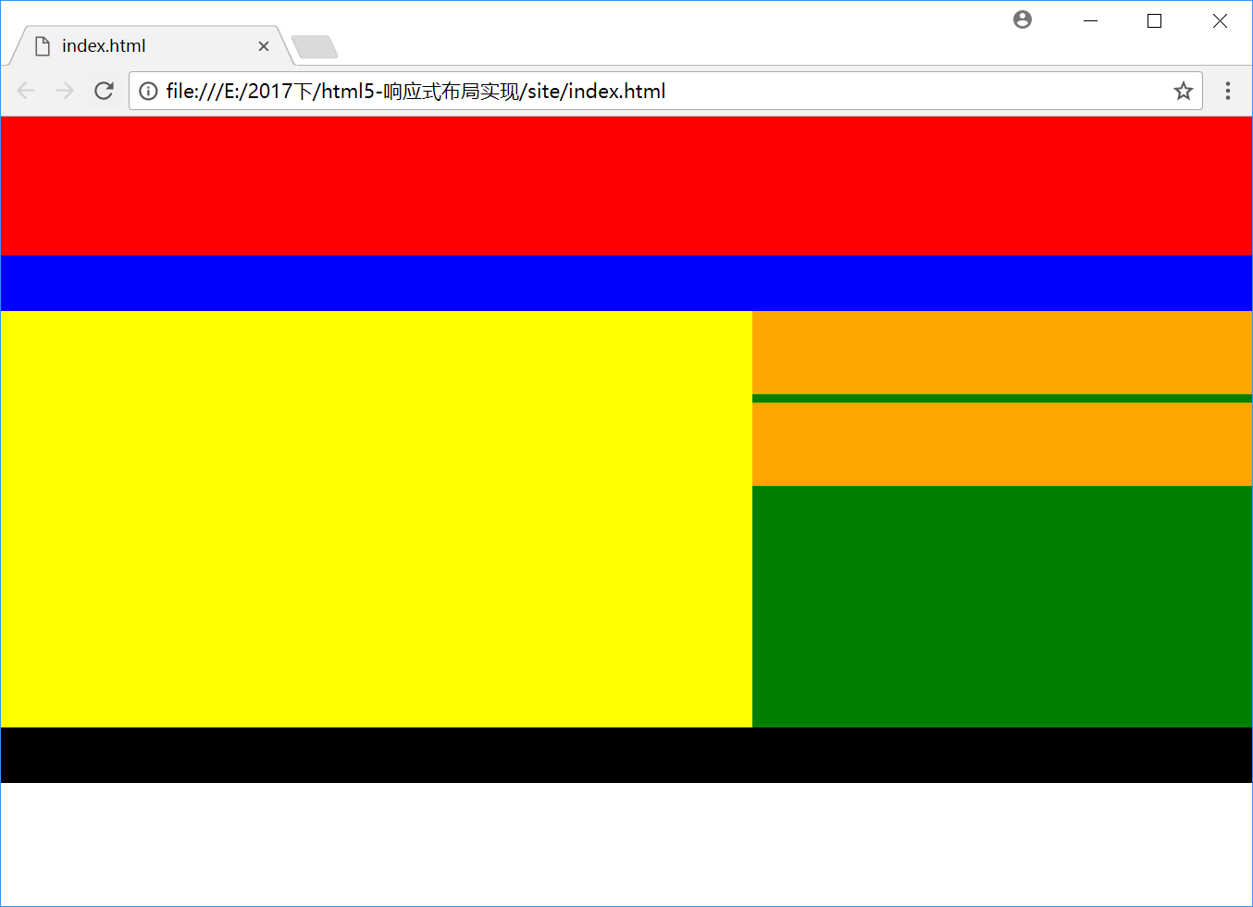


Slide 3
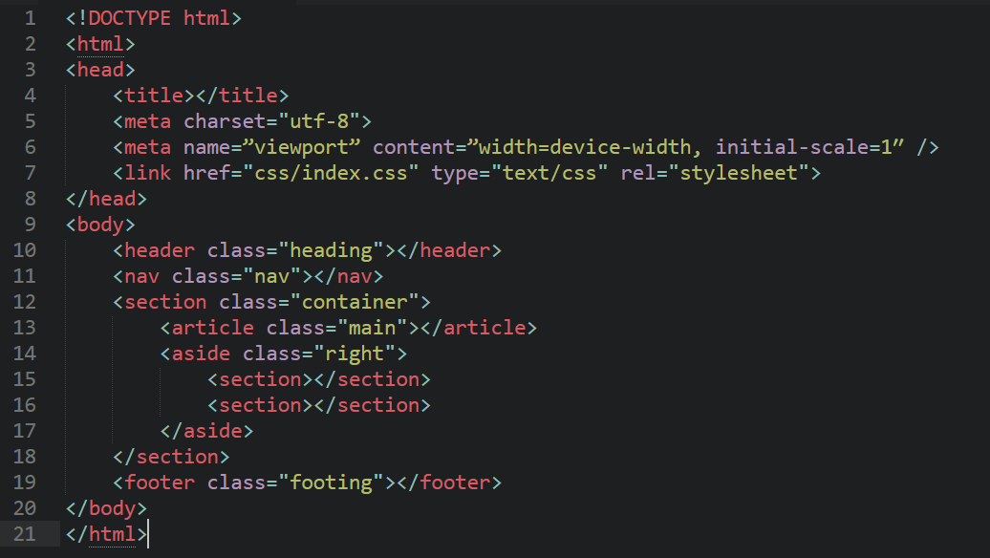
<meta name=”viewport” content=”width=device-width, initial-scale=1″ />

Slide 4
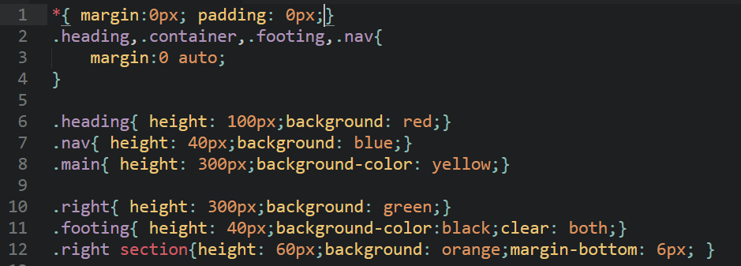
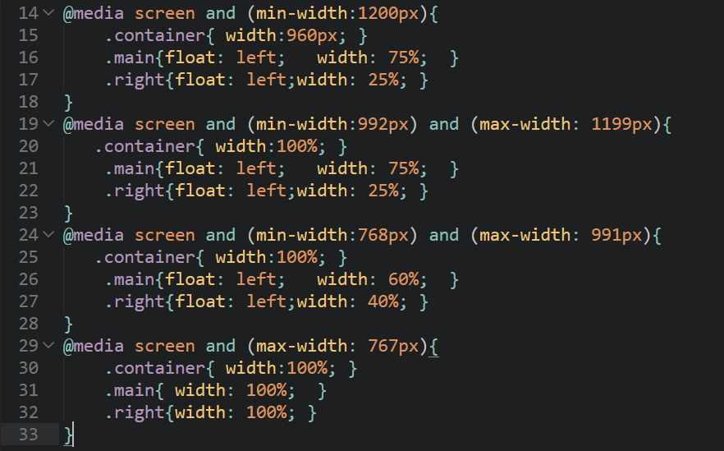

Slide 5
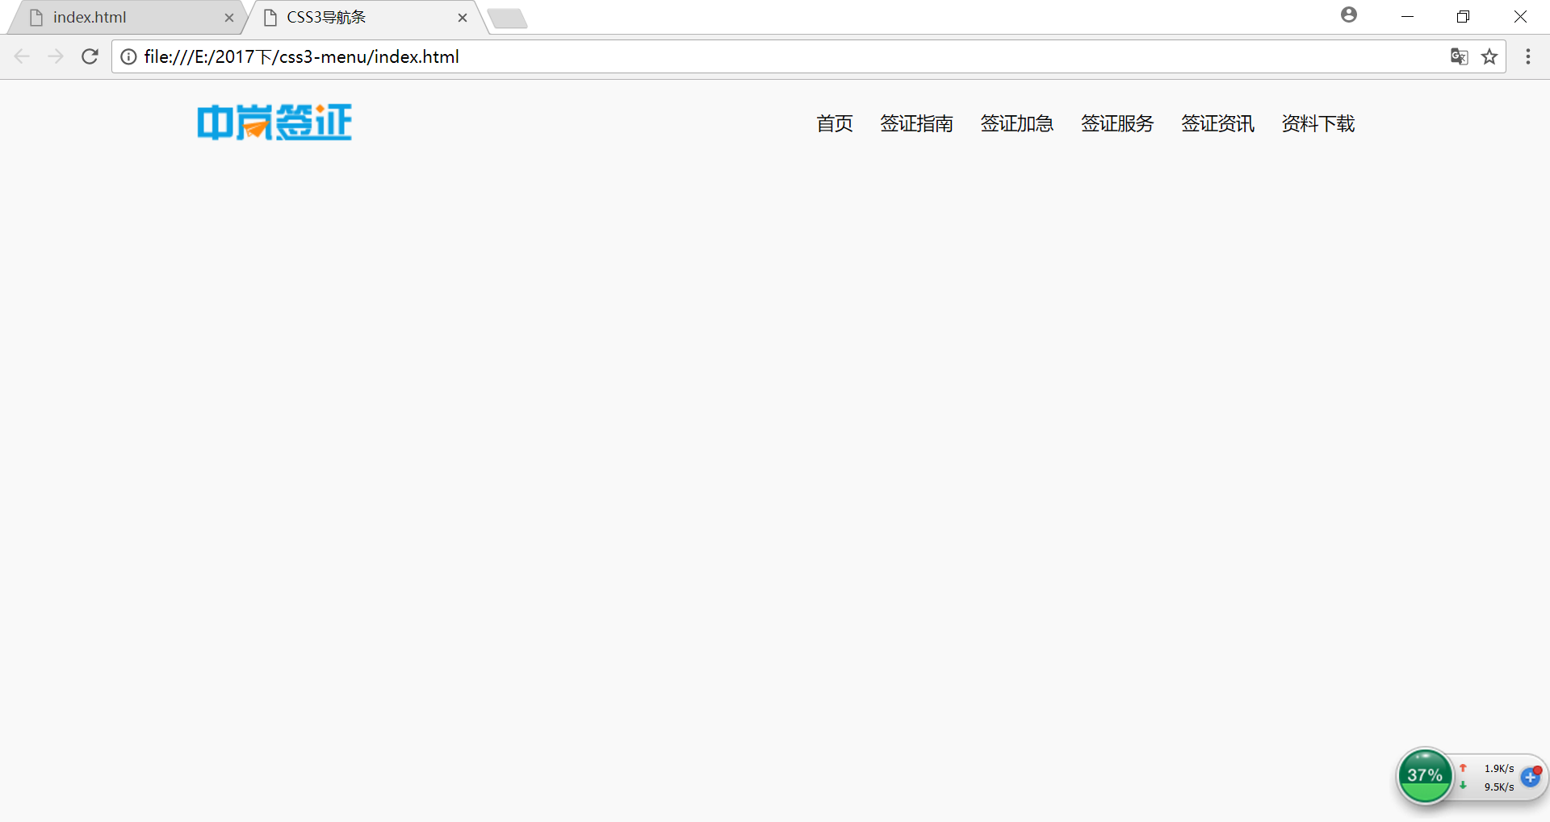
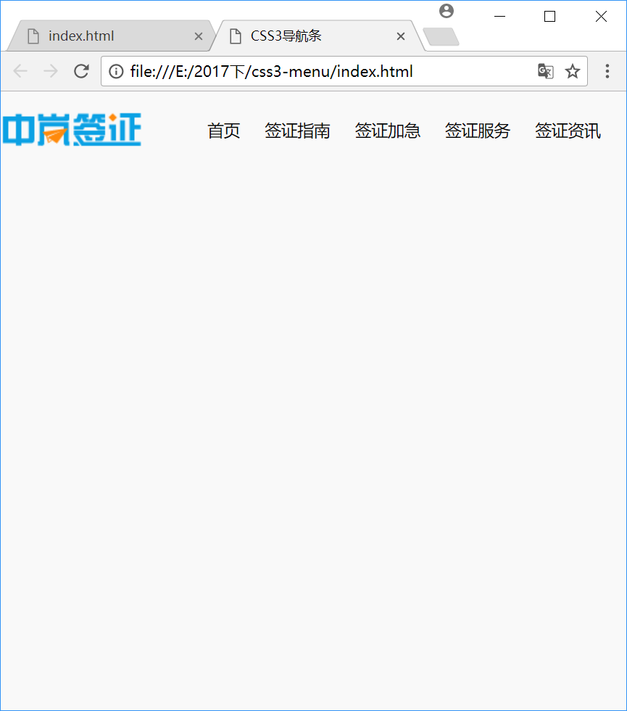
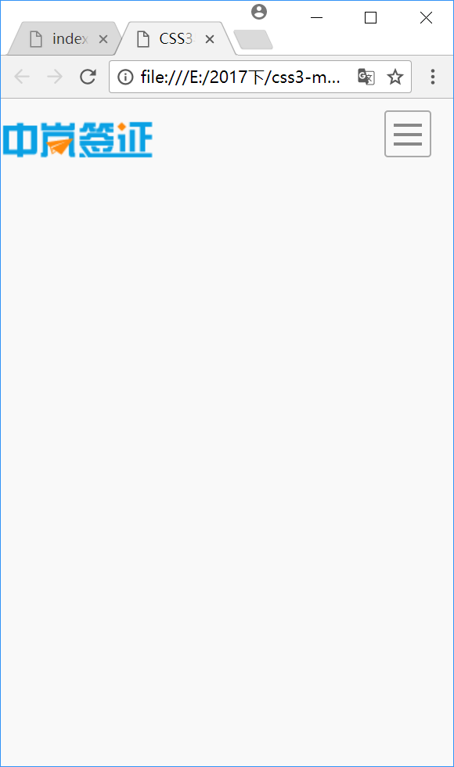
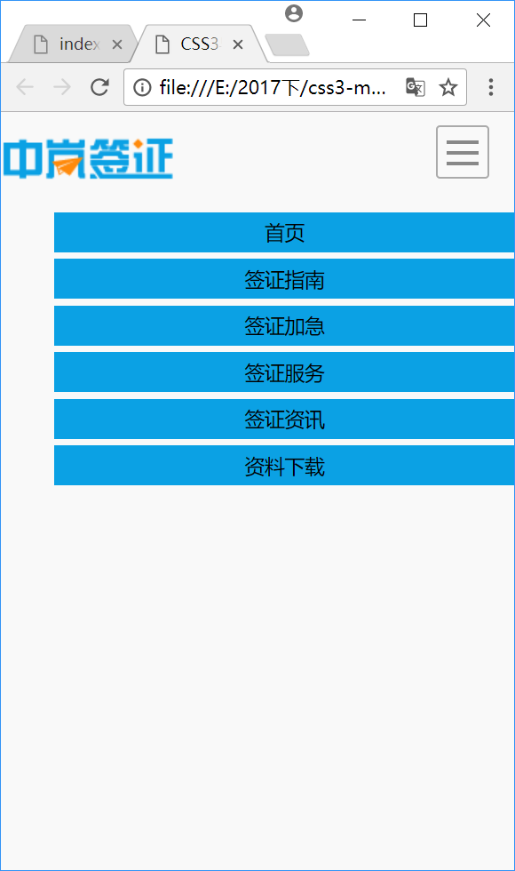

Slide 6
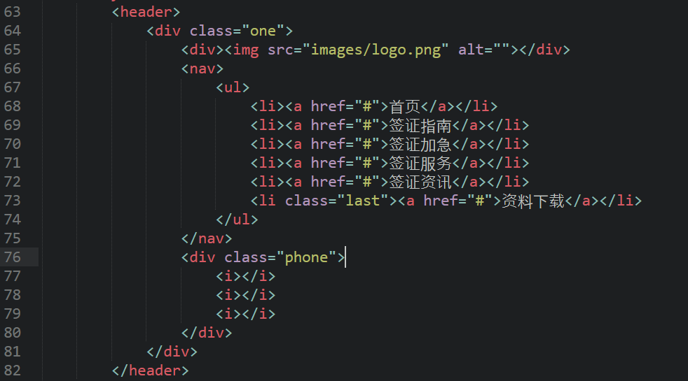
方法1
<meta name="viewport" content="width=device-width, initial-scale=1.0, maximum-scale=1.0, user-scalable=no">

Slide 7
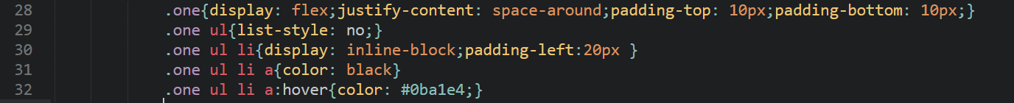
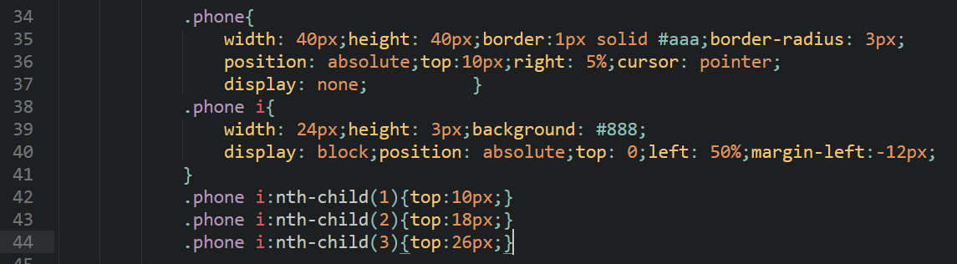
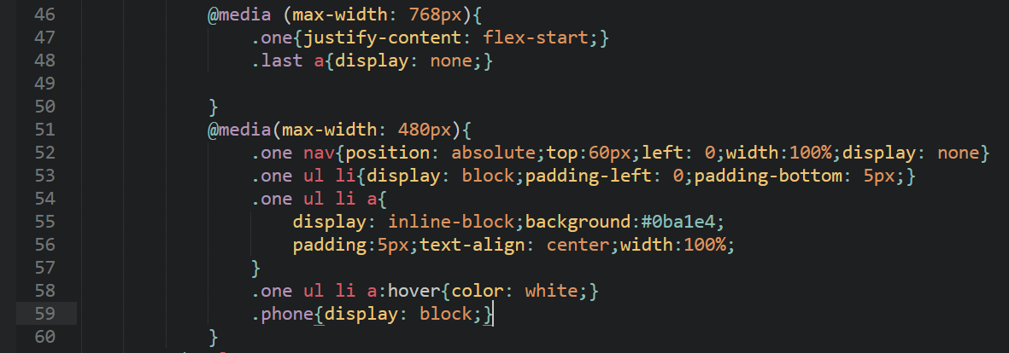

Slide 8
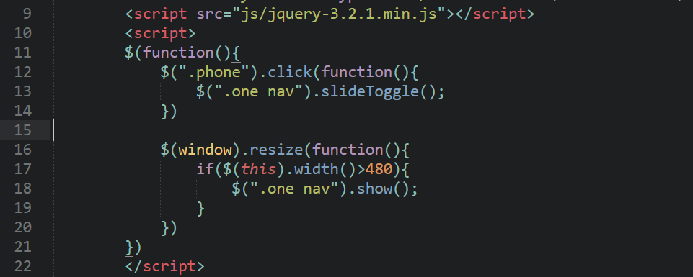

Slide 9
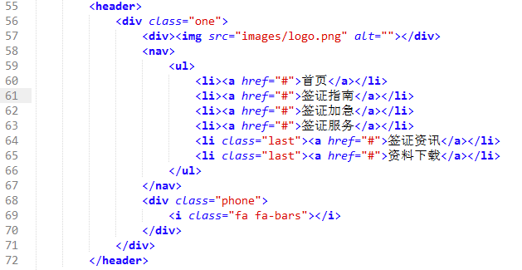
方法2
font-awesome

Slide 10
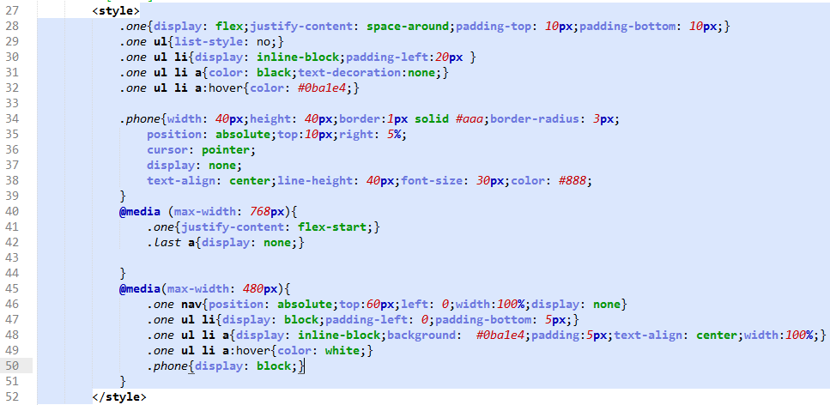

Slide 11
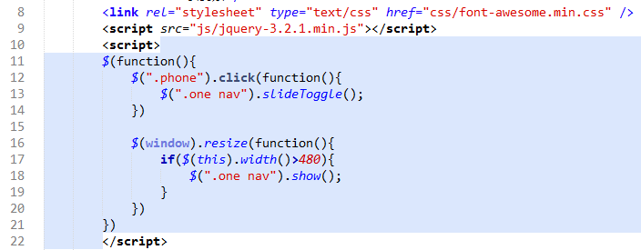

Slide 12
一 实现响应式的几个规则

Slide 13
二、允许网页宽度自动调整
在网页代码的头部，加入一行viewport元标签。
<meta name=”viewport” content=”width=device-width, initial-scale=1″ />

Slide 14
三、不使用绝对宽度
由于网页会根据屏幕宽度调整布局，所以不能使用绝对宽度的布局，也不能使用具有绝对宽度的元素。这一条非常重要。
具体说，CSS代码不能指定像素宽度：width:xxx px;只能指定百分比宽度：width: xx%;或者width:auto;

Slide 15
四、相对大小的字体
字体也不能使用绝对大小（px），而只能使用相对大小（em）。body {font: normal 100% Helvetica, Arial, sans-serif;}
上面的代码指定，字体大小是页面默认大小的100%，即16像素。
h1 {font-size: 1.5em;}
然后，h1的大小是默认大小的1.5倍，即24像素（24/16=1.5）。
small {font-size: 0.875em;}
small元素的大小是默认大小的0.875倍，即14像素（14/16=0.875）。

Slide 16
五、流动布局（fluid grid）
“流动布局”的含义是，各个区块的位置都是浮动的，不是固定不变的。
.main {float: right;width: 70%;}
.leftBar {float: left;width: 25%;}
float的好处是，如果宽度太小，放不下两个元素，后面的元素会自动滚动到前面元素的下方，不会在水平方向overflow（溢出），避免了水平滚动条的出现。
另外，绝对定位（position: absolute）的使用，也要非常小心。

Slide 17
六、选择加载CSS
“自适应网页设计”的核心，就是CSS3引入的Media Query模块。
它的意思就是，自动探测屏幕宽度，然后加载相应的CSS文件。
<link rel="stylesheet" type="text/css"
media="screen and (max-device-width: 400px)"
href="tinyScreen.css" />
上面的代码意思是，如果屏幕宽度小于400像素（max-device-width: 400px），就加载tinyScreen.css文件。
<link rel="stylesheet" type="text/css"
media="screen and (min-width: 400px) and (max-device-width: 600px)"
href="smallScreen.css" />
如果屏幕宽度在400像素到600像素之间，则加载smallScreen.css文件。
除了用html标签加载CSS文件，还可以在现有CSS文件中加载。
@import url("tinyScreen.css") screen and (max-device-width: 400px);

Slide 18
七、CSS的@media规则
同一个CSS文件中，也可以根据不同的屏幕分辨率，选择应用不同的CSS规则。
@media screen and (max-device-width: 400px) {
.column {float: none;width:auto;}
#sidebar {display:none;}
}
上面的代码意思是，如果屏幕宽度小于400像素，则column块取消浮动（float:none）、宽度自动调节（width:auto），sidebar块不显示（display:none）。

Slide 19
八、图片的自适应（fluid image）
除了布局和文本，”自适应网页设计”还必须实现图片的自动缩放。
这只要一行CSS代码：img { max-width: 100%;}
这行代码对于大多数嵌入网页的视频也有效，所以可以写成：img, object { max-width: 100%;}
老版本的IE不支持max-width，所以只好写成：img { width: 100%; }
不过，有条件的话，最好还是根据不同大小的屏幕，加载不同分辨率的图片。

